Slide 1
Министерство науки и высшего образования Российской Федерации федеральное государственное бюджетное образовательное учреждение высшего образования
«Российский экономический университет имени Г.В. Плеханова»
Московский приборостроительный техникум
КУРСОВОЙ ПРОЕКТ
Специальность: 09.02.06 Сетевое и системное администрирование Тема: «Использование протоколов маршрутизации по состоянию канала.»
МПТ 09.02.06 – СА50-1-22
ПОЯСНИТЕЛЬНАЯ ЗАПИСКА
Листов без приложения: 54
Руководитель: Холькин Владимир Игоревич Студент: Карпов Артем Владимирович

Slide 2
Введение
В современном мире, где информационные технологии проникают во все аспекты жизни общества, надежная и эффективная работа сетевых структур имеет первостепенное значение. Основой функционирования любой сетевой инфраструктуры являются протоколы маршрутизации, среди которых особенно выделяются протоколы маршрутизации по состоянию канала (Link-State Routing Protocols).
Эти протоколы обеспечивают каждому маршрутизатору знание о структуре всей сети, что позволяет использовать более сложные и точные алгоритмы для определения оптимальных маршрутов. Наиболее известными примерами являются OSPF (Open Shortest Path First) и IS-IS (Intermediate System to Intermediate System), которые используют алгоритм Дейкстры для расчета кратчайших путей.
Цели исследования:
1. Изучить принципы работы протоколов маршрутизации по состоянию канала.
2. Оценить эффективность и производительность протоколов OSPF и IS-IS.
3. Исследовать преимущества и ограничения этих протоколов по сравнению с протоколами маршрутизации по вектору расстояния.
4. Анализировать влияние различных факторов на производительность протоколов.
5. Разработать рекомендации по оптимизации и настройке протоколов для максимальной эффективности и надежности сети.
Задачи исследования:
1. Провести обзор литературы по теме протоколов маршрутизации по состоянию канала.
2. Изучить архитектуру и алгоритмы OSPF и IS-IS.
3. Настроить тестовую среду для проведения экспериментов.
4. Провести эксперименты для сравнительного анализа производительности протоколов.
5. Проанализировать результаты экспериментов и выявить ключевые факторы, влияющие на производительность.
6. Сформулировать рекомендации по оптимизации протоколов.
7. Составить отчет о проведенном исследовании с описанием методологии, результатов и выводов.

Slide 3
Основные протоколы маршрутизации по состоянию канала
IS-IS (Intermediate System to Intermediate System)
Характеристики:
Тип протокола: Внутренняя маршрутизация (IGP), состояние канала (link-state).
Алгоритм: Dijkstra's SPF.
Автономная система: Работает внутри одной или нескольких AS.
Идентификация: NSAP (Network Service Access Point).
Типы сетей: Поддерживает различные типы сетей.
Области: Иерархическая маршрутизация (Level 1 и Level 2).
Аутентификация: Простая и расширенная.
Типы пакетов: IIH, LSP, CSNP, PSNP.
Принципы работы:
Формирование соседства: Обмен IS-IS Hello PDUs.
Обмен базами данных: Обмен LSP для построения базы данных.
Построение SPF-дерева: Использование алгоритма Dijkstra.
Обновление маршрутов: Использование LSP для обновления состояния сети.
OSPF (Open Shortest Path First)
Характеристики:
Тип протокола: Внутренняя маршрутизация (IGP), состояние канала (link-state).
Алгоритм: Dijkstra's SPF.
Автономная система: Работает внутри одной AS.
Идентификация: Router ID.
Типы сетей: Поддерживает различные типы (точка-точка, широковещательные).
Области: Поддерживает иерархию с областями.
Аутентификация: Простая и MD5.
Типы пакетов: Hello, Database Description, Link State Request, Link State Update, Link State Acknowledgment.
Принципы работы:
Формирование соседства: Обмен Hello пакетами.
Обмен базами данных: Обмен информацией о состоянии каналов.
Построение SPF-дерева: Использование алгоритма Dijkstra.
Обновление маршрутов: Рассылка Link State Advertisements (LSAs).
OSPF (Open Shortest Path First) и IS-IS (Intermediate System to Intermediate System) - это два популярных протокола маршрутизации, используемых в IP-сетях. Они имеют много общего, но также отличаются по ряду характеристик и принципов работы. Рассмотрим основные из них.

Slide 4
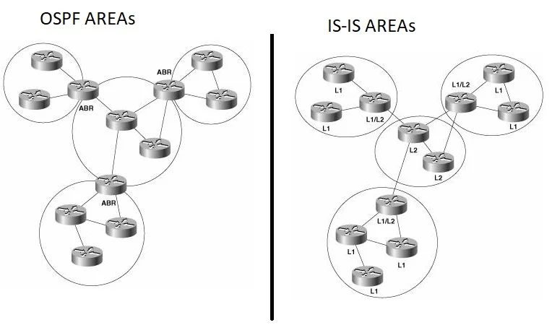
Преимущества протоколов маршрутизации по
состоянию канала
Повышенная точность маршрутизации.
Быстрая реакция на изменения в сети.
Высокая производительность и масштабируемость.

Slide 5
Сравнение с протоколами маршрутизации по вектору расстояния
В протоколах маршрутизации могут использоваться два основных типа алгоритмов: вектор расстояния и состояние канала.
Алгоритм вектора расстояния использует метрики (стоимости) для определения наилучшего пути к месту назначения. Путь с наименьшей общей стоимостью выбирается в качестве «наилучшего».
Алгоритм состояния канала работает по той же базовой схеме, что и алгоритмы вектора расстояния, в том смысле, что и те, и другие выбирают путь с наименьшей стоимостью. Однако протоколы состояния канала действуют более локально. В то время как маршрутизатор, использующий протокол вектора расстояния, вычисляет полный путь пакета до места назначения, протокол состояния канала выбирает наилучший путь среди каналов, находящихся в непосредственной близости.

Slide 6
Практическое применение протоколов OSPF и IS-IS
Протоколы OSPF (Open Shortest Path First) и IS-IS (Intermediate System to Intermediate System) используются для управления маршрутизацией в больших и сложных сетевых инфраструктурах. Их практическое применение варьируется в зависимости от типа сети, размера и специфических требований организации или провайдера. Вот несколько ключевых областей их использования:
OSPF
Практическое применение:
Корпоративные сети
Провайдеры интернет-услуг
Интеграция с другими протоколами
Образовательные и исследовательские сети
IS-IS
Практическое применение:
Сети провайдеров
Многоуровневые сети
Интеграция в мульти протокольные среды
Глобальные корпоративные сети

Slide 7
Вызовы и пути оптимизации
Для оптимизации работы протоколов маршрутизации OSPF и IS-IS можно использовать следующие подходы:
Сегментация сети: Разделение сети на области или уровни помогает снизить объем данных, передаваемых между маршрутизаторами, и улучшить производительность. Это позволяет сократить время сходимости и снизить нагрузку на вычислительные ресурсы.
Настройка параметров протоколов: Тщательная настройка различных параметров протоколов, таких как таймеры, интервалы отправки пакетов Hello, размеры баз данных состояния канала, может помочь улучшить эффективность работы протоколов и снизить нагрузку на сеть.
Распределение нагрузки: Использование механизмов распределения нагрузки, таких как ECMP (Equal-Cost Multi-Path), позволяет балансировать трафик между несколькими равноценными маршрутами, что повышает отказоустойчивость и распределение нагрузки в сети.
Оба протокола могут потреблять значительные вычислительные ресурсы на маршрутизаторах, особенно в крупных сетях с большим количеством узлов и маршрутов.

Slide 8
Заключение
Данная курсовая работа провела исследование и практическое применение протоколов динамической маршрутизации OSPF и IS-IS в сетях с учетом состояния канала. Целью работы было сравнение и анализ возможностей этих протоколов в условиях изменяющейся сети, а также оценка их эффективности в обеспечении надежности и оптимальности маршрутов.
Основные результаты:
OSPF (Open Shortest Path First):
OSPF эффективен для крупных и сложных сетей, используя алгоритм SPF для быстрого и точного поиска оптимальных маршрутов.
Поддержка различных областей помогает сегментировать сеть и снизить нагрузку на маршрутизаторы, обеспечивая стабильность сетевых сервисов.
IS-IS (Intermediate System to Intermediate System):
IS-IS является протоколом внутренней маршрутизации, гибкий и масштабируемый за счет иерархической структуры.
Протокол демонстрирует хорошую адаптацию к изменениям топологии сети и обновление маршрутов в условиях изменяющейся сети.
Выводы:
Оба протокола, OSPF и IS-IS, показали высокую эффективность в динамической маршрутизации на основе состояния канала. OSPF удобен для корпоративных сетей, а IS-IS предпочтителен в провайдерских сетях благодаря гибкости и эффективности в управлении сложными топологиями.

